Slide 1
Тестирующая система для школьников в мессенджере Telegram
Россеев 10А

Slide 2
Подготовительный этап

Slide 3

Что такое Телеграм?
Облачная платформа обмена сообщениями, которая обеспечивает простой и безопасный способ общения с другими людьми.
Он позволяет пользователям отправлять сообщения, фотографии и видео, а также делиться местоположениями, документами и многим другим.

Slide 4

Чат боты
Чат-боты в Telegram предлагают огромный уровень удобства и гибкости в общении.
От веселых разговоров до серьезных дел — возможности безграничны.

Slide 5

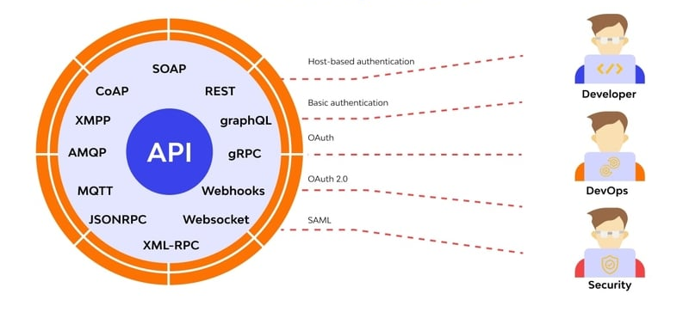
API
Telegram API позволяет разработчикам создавать приложения, взаимодействующие с платформой обмена сообщениями Telegram.
API дает разработчикам доступ ко всем функциям Telegram, от отправки сообщений до настройки ботов и пользовательских интеграций.

Slide 6

VCS
Системы контроля версий (VCS) являются важными инструментами для управления изменениями в любом проекте, от малого до большого.
Системы контроля версий отслеживают все изменения, внесенные в проект, и позволяют пользователям легко вернуться к предыдущим версиям или исправить ошибки.

Slide 7


SQLite
SQLite — это механизм базы данных SQL с открытым исходным кодом.
Он широко используется во многих приложениях в качестве ядра базы данных из-за его портативности, небольшого размера и отличной производительности.

Slide 8

Python
Python — это высокоуровневый интерпретируемый язык программирования общего назначения, который используется для веб-разработки, обработки данных, написания сценариев и многого другого.
Python быстрый, простой в освоении и мощный, что делает его отличным выбором как для новичков, так и для экспертов.

Slide 9
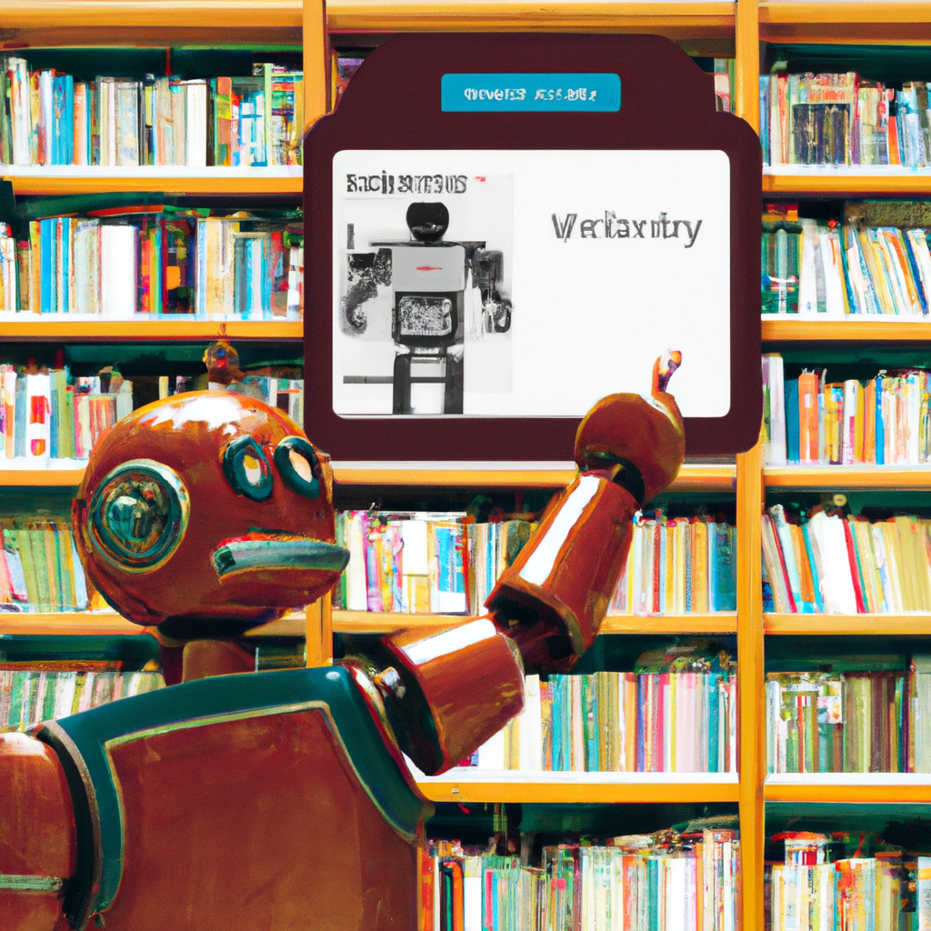
Библиотеки
Библиотеки — это наборы предварительно написанного кода, которые разработчики могут использовать для быстрого добавления функциональности в свои программы.
Это позволяет разработчику быстро добавлять функции библиотеки в свою программу без необходимости писать код с нуля.

Slide 10
Разработка программного кода main.py

Slide 11
Функция start
@bot.message_handler(commands=["start"])
def start(message):
markup = types.ReplyKeyboardMarkup(resize_keyboard=True, row_width=2)
registration = types.KeyboardButton("Регистрация")
information = types.KeyboardButton("Информация о боте")
bot_help = types.KeyboardButton("Помощь в регистрации")
markup.add(registration, information, bot_help)
printy(message.chat.id, f"Привет {message.from_user.first_name}!", reply_markup=markup)

Slide 12
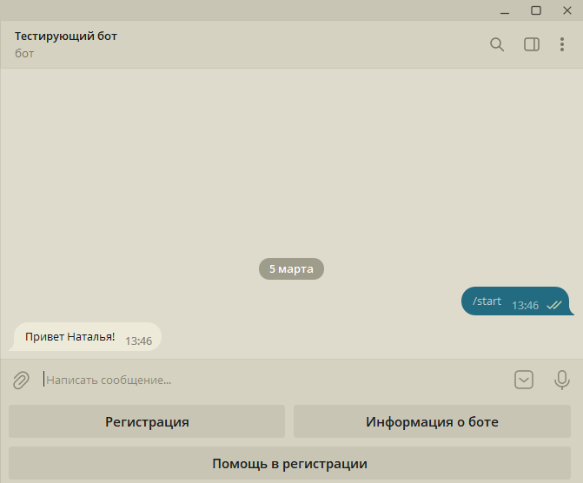
Окно регистрации

Slide 13
Функция registration_student
def registration_student(message):
def one(message):
printy(message.chat.id, f"Введите Ваше имя (оно будет показываться учителю)")
insert.insert_id(message.chat.id)
bot.register_next_step_handler(message, two)
def two(message):
insert.insert_name(message.chat.id, message.text)
printy(message.chat.id, f"Введите Вашу фамилию (она будет показываться учителю)")
bot.register_next_step_handler(message, three)
def three(message):
insert.insert_surname(message.chat.id, message.text)
printy(message.chat.id, f"Введите ваш класс в формате: 10 А")
bot.register_next_step_handler(message, four)
def four(message):
insert.insert_class(message.chat.id, message.text)
printy(message.chat.id, f"Регистрация завершена")
interface(message)
one(message)

Slide 14
Функция interface
def interface(message):
markup = types.ReplyKeyboardMarkup(resize_keyboard=True, row_width=2)
rating = types.KeyboardButton("Просмотреть работы")
information = types.KeyboardButton("Информация о боте")
bot_help = types.KeyboardButton("Помощь")
markup.add(rating, information, bot_help)
printy(message.chat.id, f"Возможности:", reply_markup=markup)

Slide 15
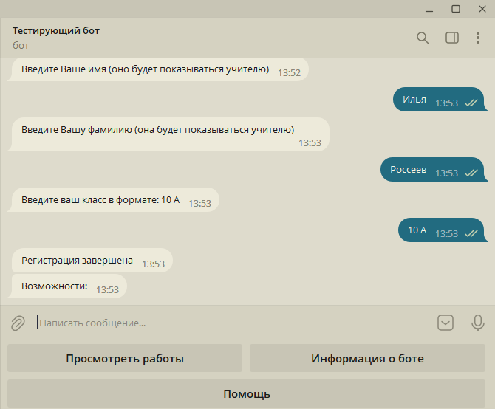
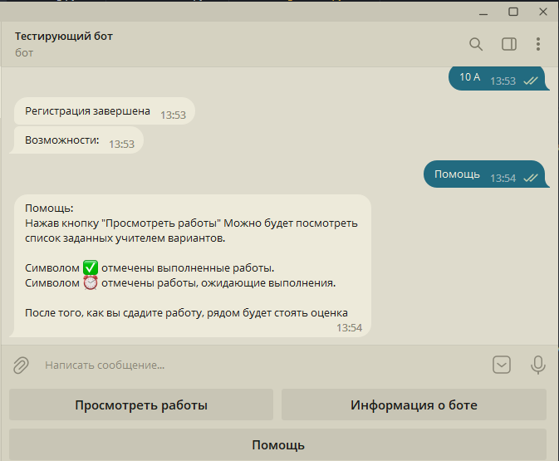
Окно интерфейса и окно помощи

Slide 16
Функция view_tasks
def delete_image(chat_id, delete):
for message_id in delete:
bot.delete_message(chat_id=chat_id, message_id=message_id)
def view(message, task):
os.chdir(BASE)
photo = {'photo': open(f"{task[4]}\{task[1]}", 'rb')}
text = f"Номер вопроса: {task[0]}. Вам даётся {task[2]} минуты."
sent = bot.send_photo(message.chat.id, photo=photo['photo'], caption=text)
return sent.message_id
t = threading.Thread(target=view_tasks, args=(message,))
t.start()

Slide 17
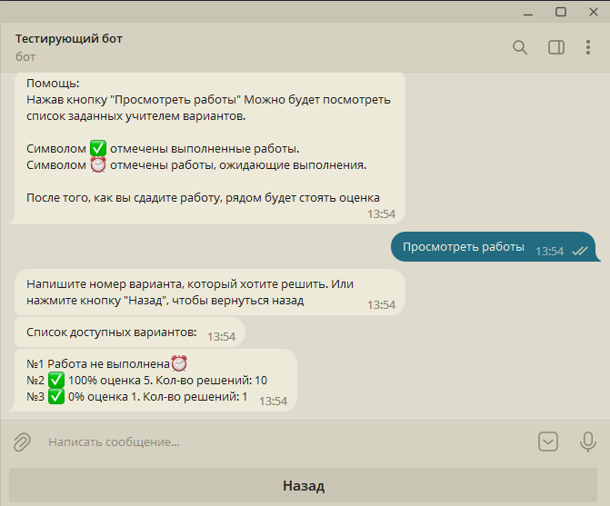
Окно выбора варианта

Slide 18
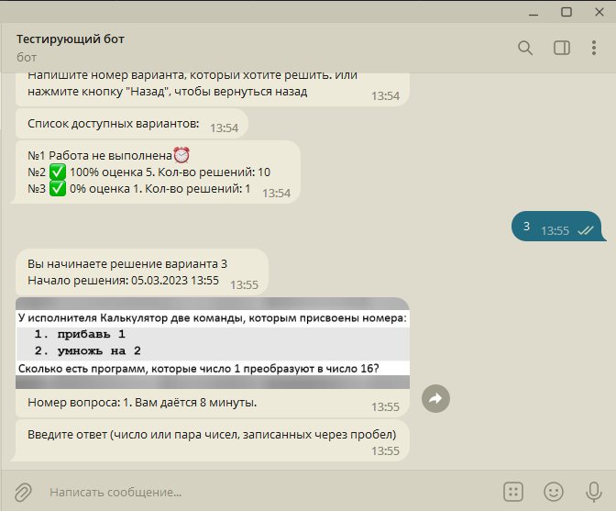
Пример решения варианта

Slide 19
Разработка программного кода to_result_db.py

Slide 20
Функция connect_to_db
def connect_to_db():
try:
con = sqlite3.connect(RESULT_BASE_PATH)
cur = con.cursor()
return con, cur
except BaseException as e:
print(e)
print("Ошибка подключения к БД")

Slide 21
Приложение для чтения результатов

Slide 22
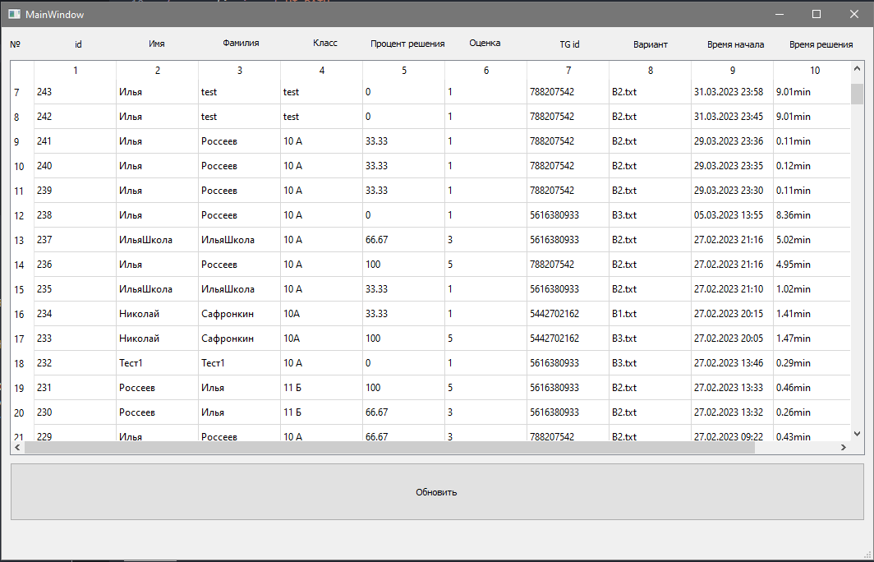
Интерфейс приложения

